Slide 1

МБОУ «Псеевская СОШ»

Slide 2
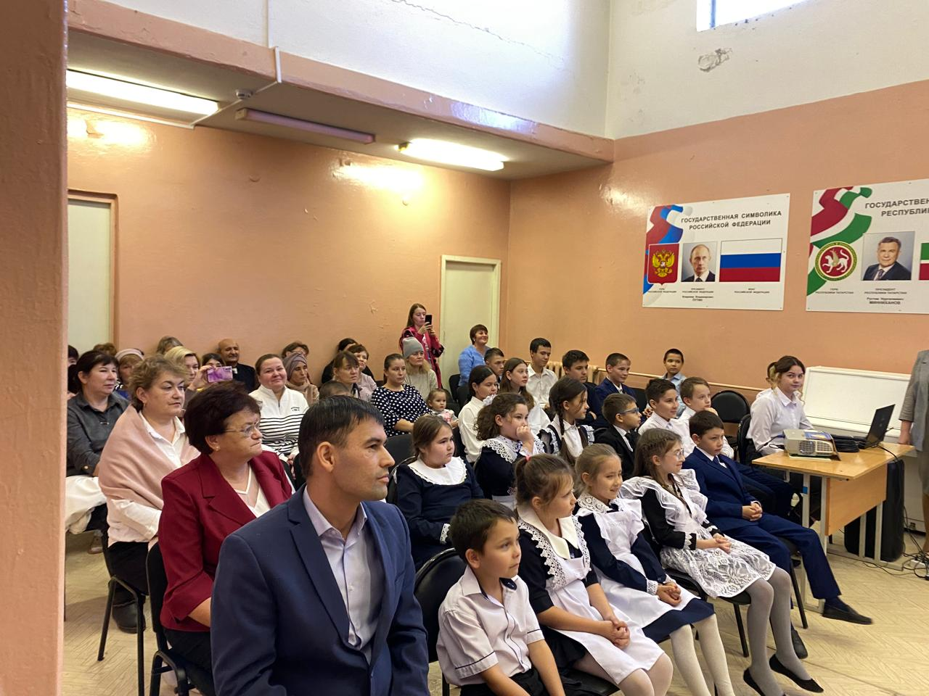
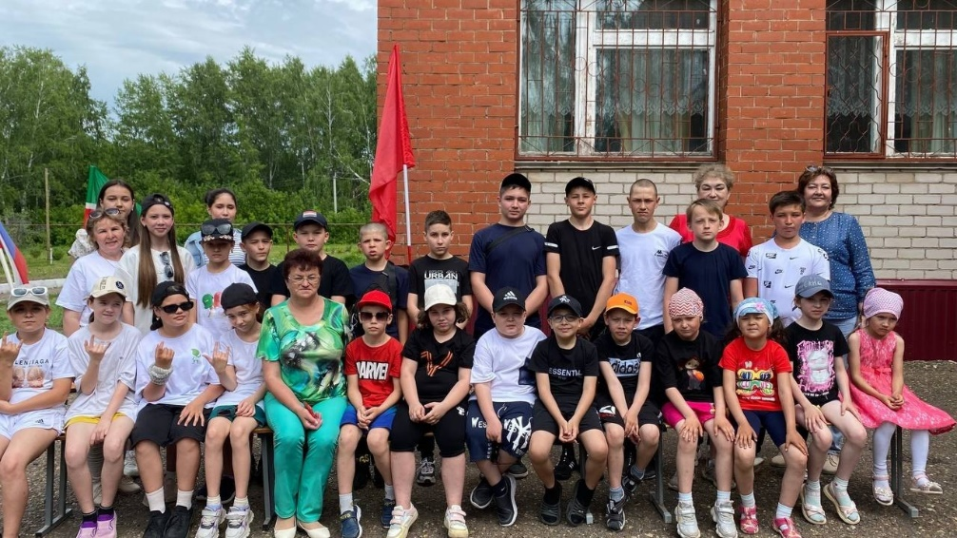
Семья – самое главное в жизни человека, здесь формируются ценности, обретается любовь, взаимоуважение, забота и понимание. Она защищает нас от любых неурядиц, помогает справляться со всеми трудностями. Ради семьи хочется жить и добиваться высоких результатов. Это место, где тебя всегда поймут, выслушают и помогут.

Slide 3
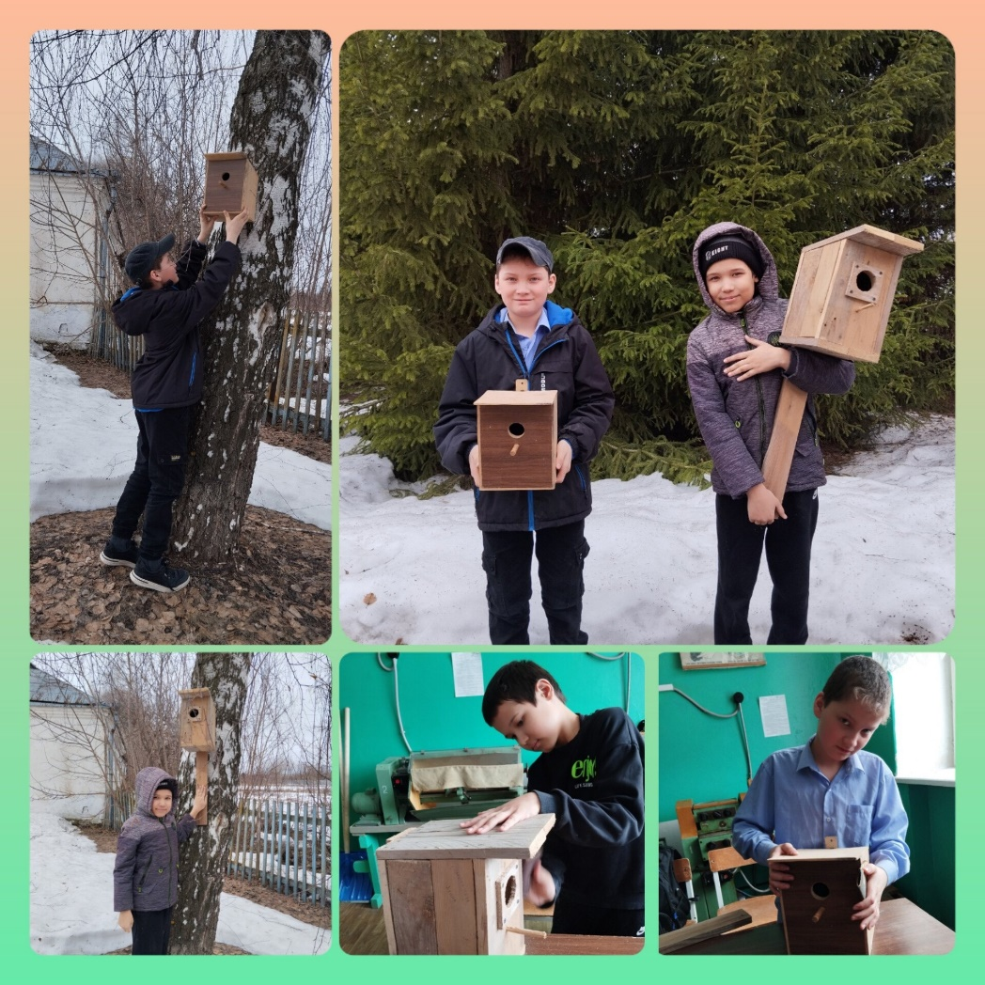
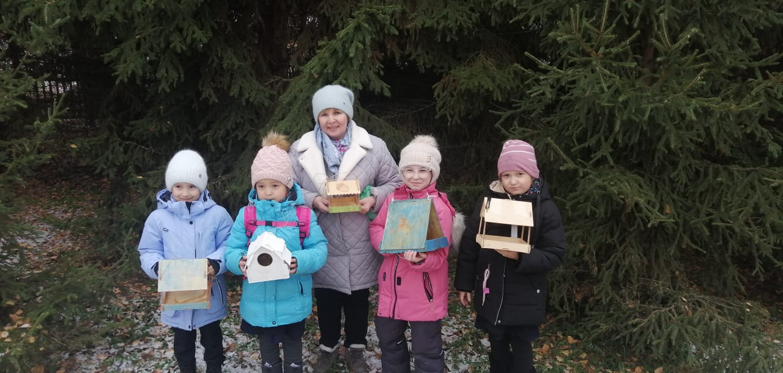
В течение года родители всегда были рядом и помогали школе во всех её делах, акциях, мероприятиях. При помощи родителей была проведена акции «Кормушки – птица, «Лапа помощи», «Скворечник» Родители помогли сделать кормушки для птиц, скворечники, принесли корм для собак, которые содержатся в приюте города Елабуги.

Slide 4
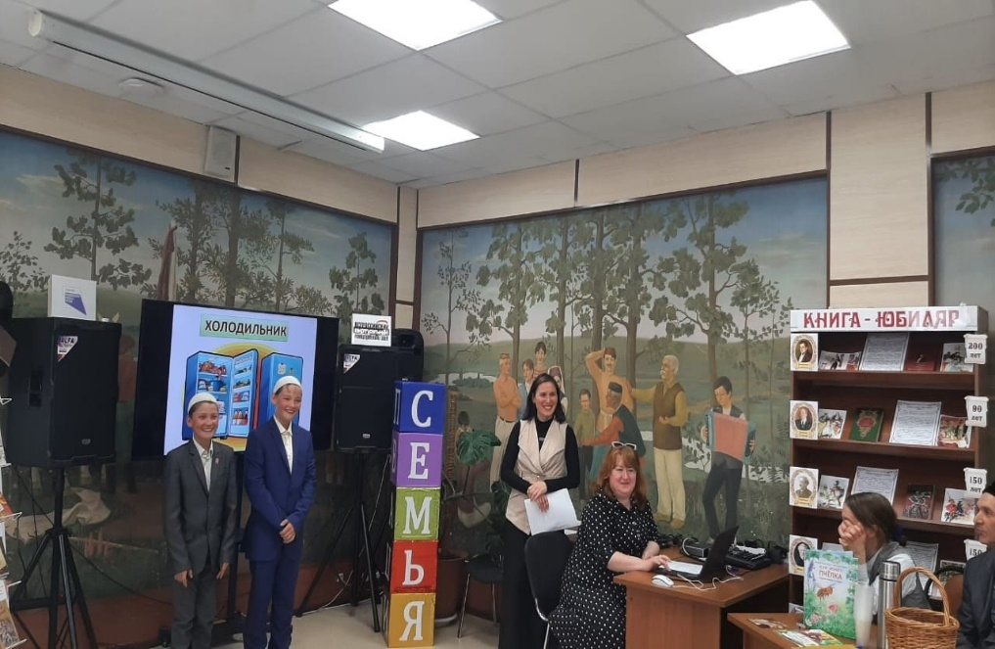
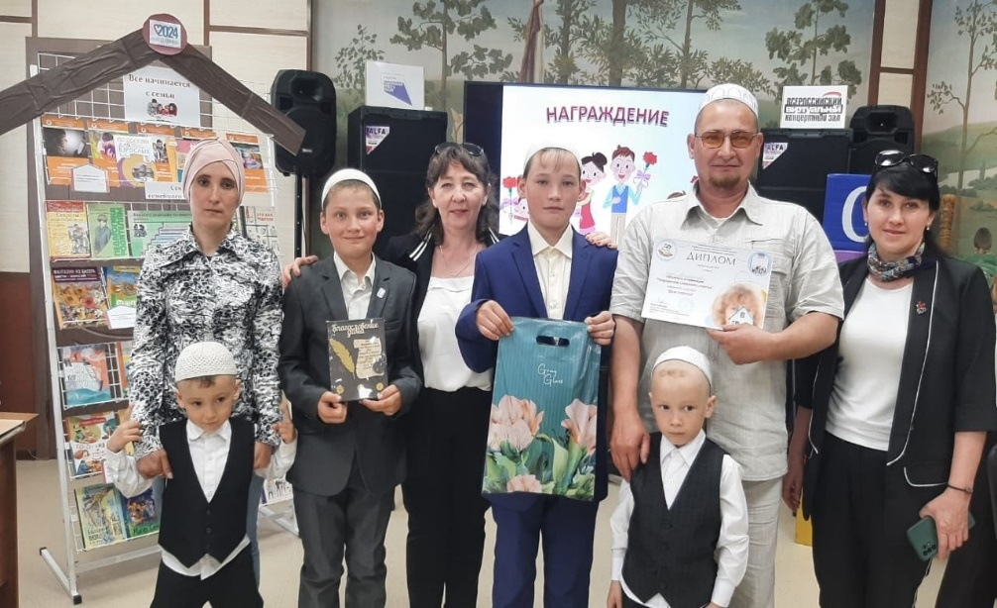
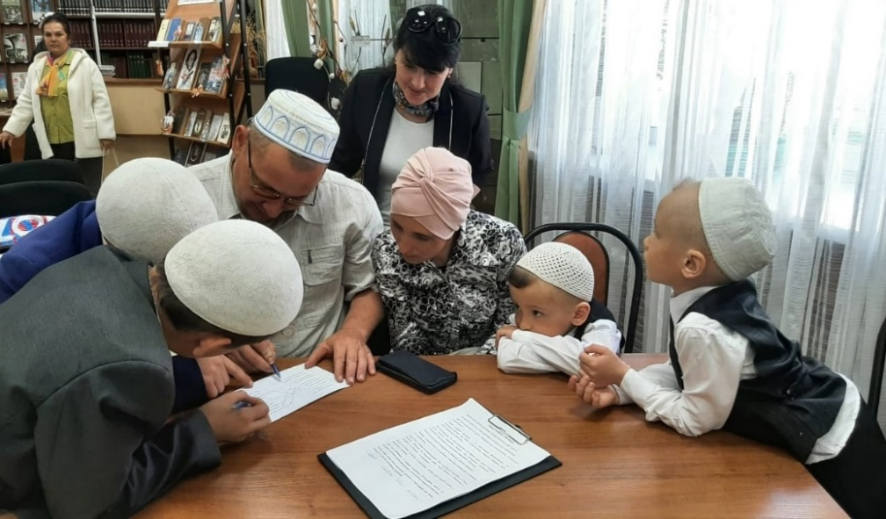
Районное мероприятие в рамках Года Семьи «Семейное счастье». Участники- семья Тазетдиновых, которая воспитывает четверых детей.

Slide 5
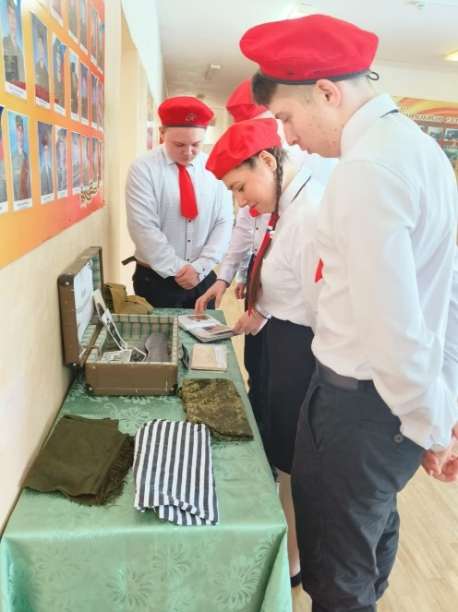
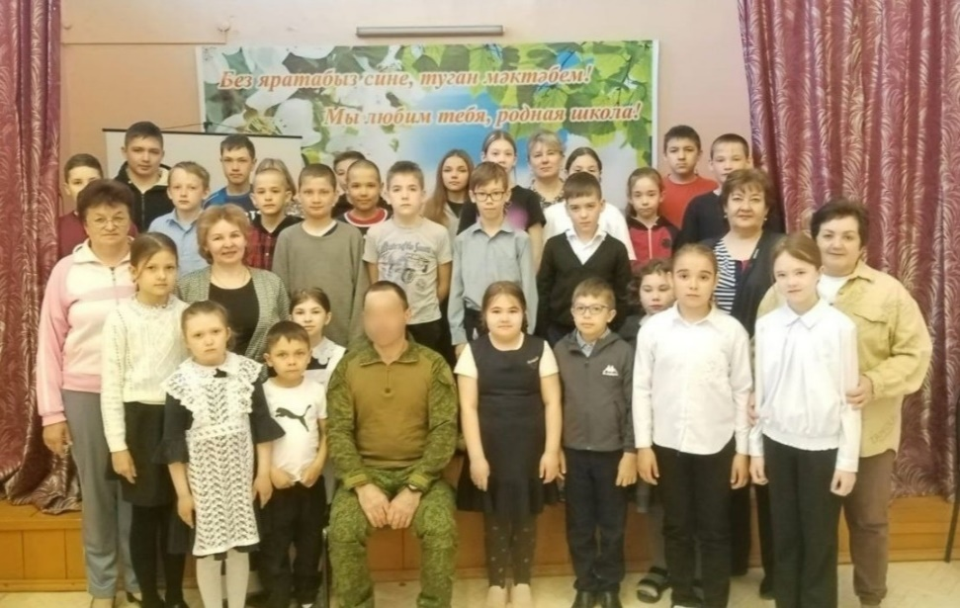
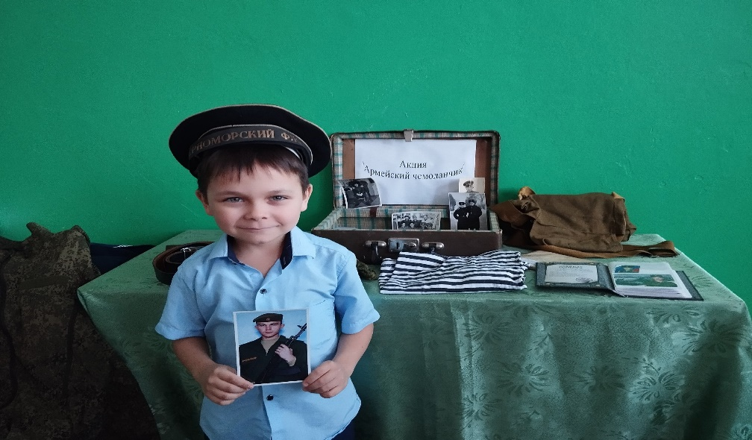
В рамках патриотического воспитания прошла встреча «Афганистан болит в моей душе». Гостями данного мероприятия стали наши родители Шайхутдинов А.Г., Фаттахов Р.К. Они рассказали учащимся о службе в Афганистане, ответили на вопросы учащихся, сфотографировались на память. Так же большую помощь оказали родители в оформлении плакатов «Слава защитникам Отечества!», совместно с советником директора по воспитанию провели акцию «Армейский чемодан».

Slide 6
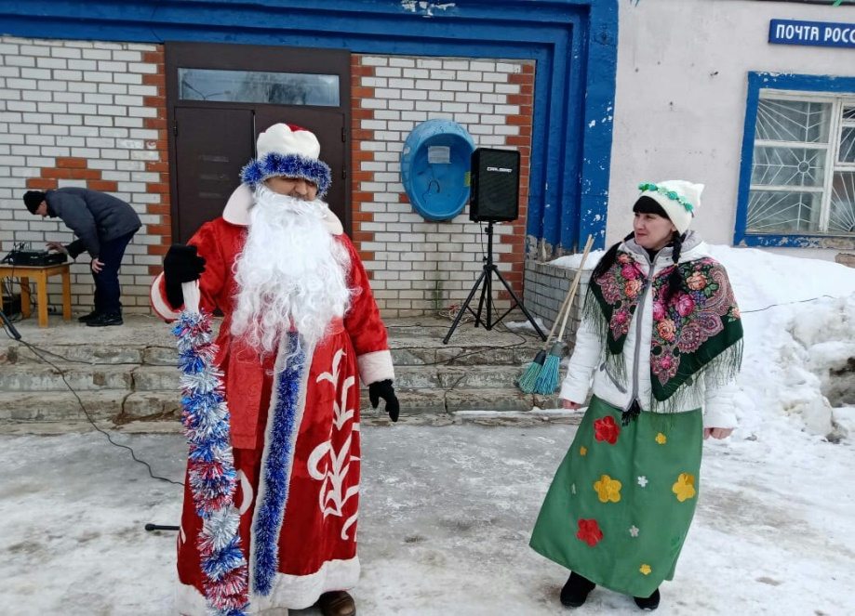
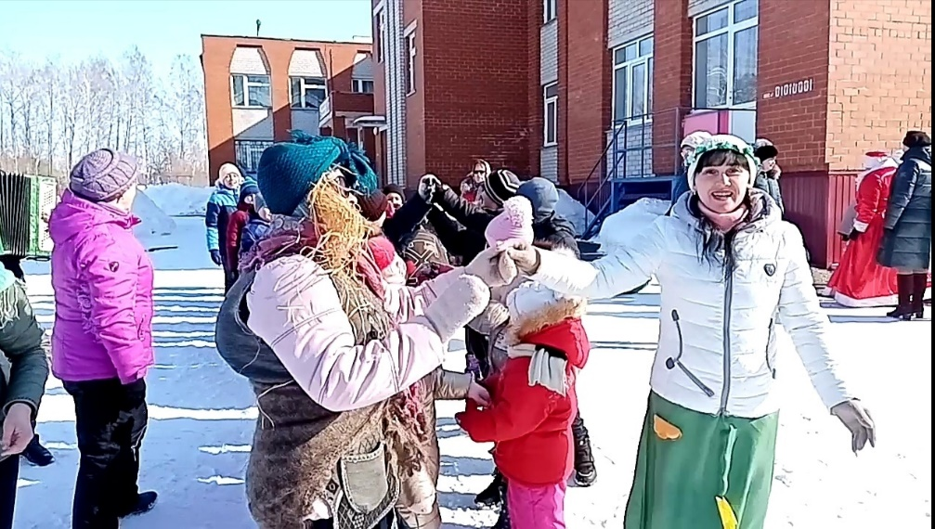
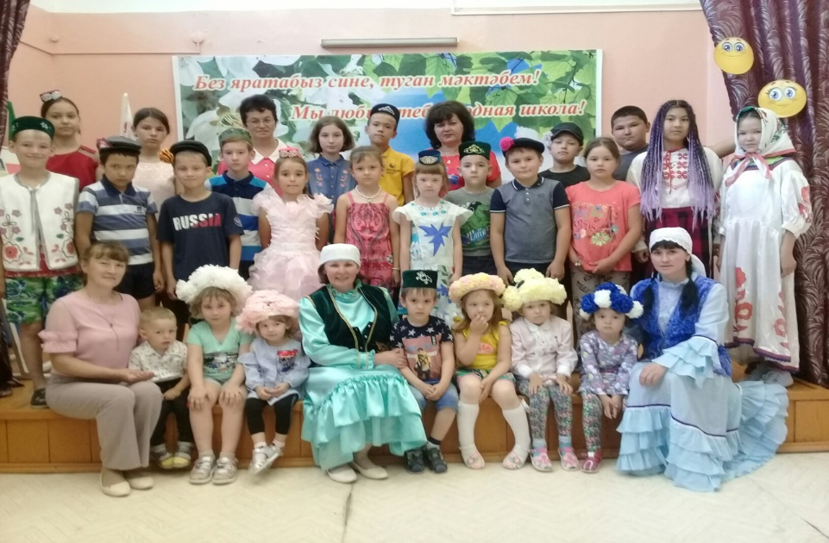
Большую помощь оказывают родители в проведении таких мероприятий,как «Навруз», «Проводы зимы», «Масленица».
Мероприятия проходят с размахом, весело.

Slide 7
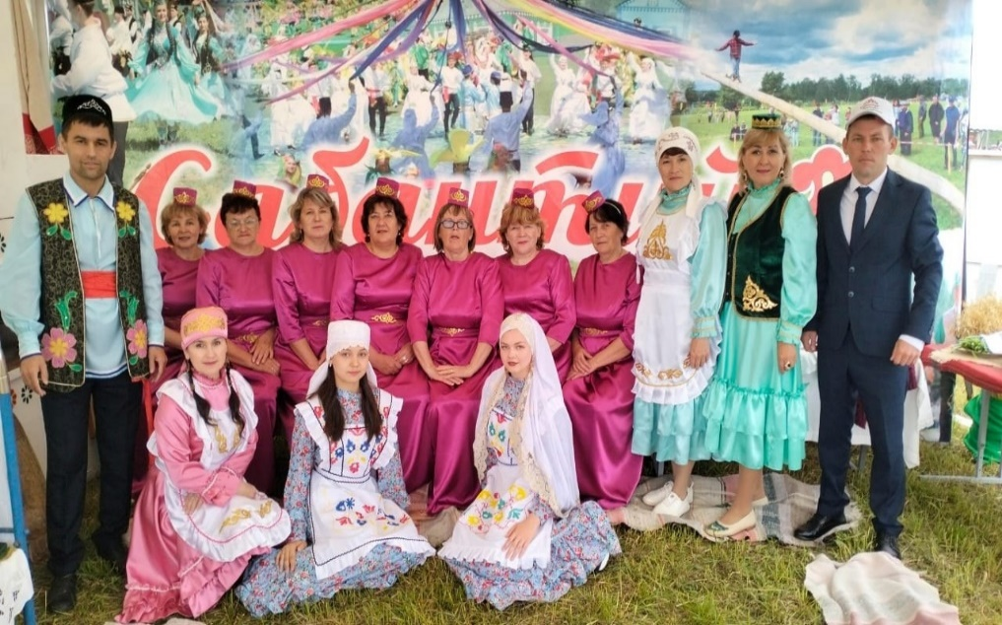
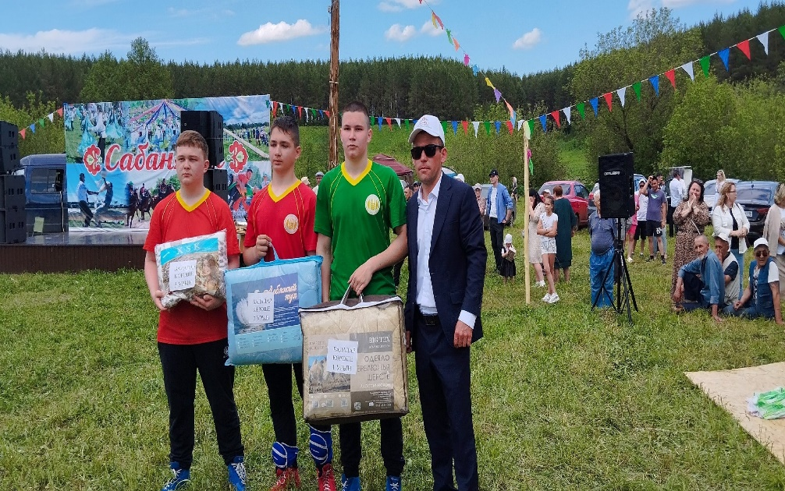
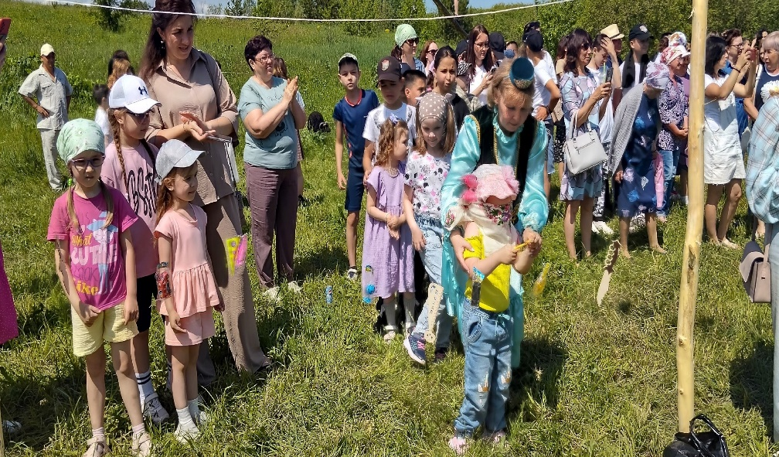
Частые гости родители и на национальном празднике «Сабантуй», проводимом школой

Slide 8
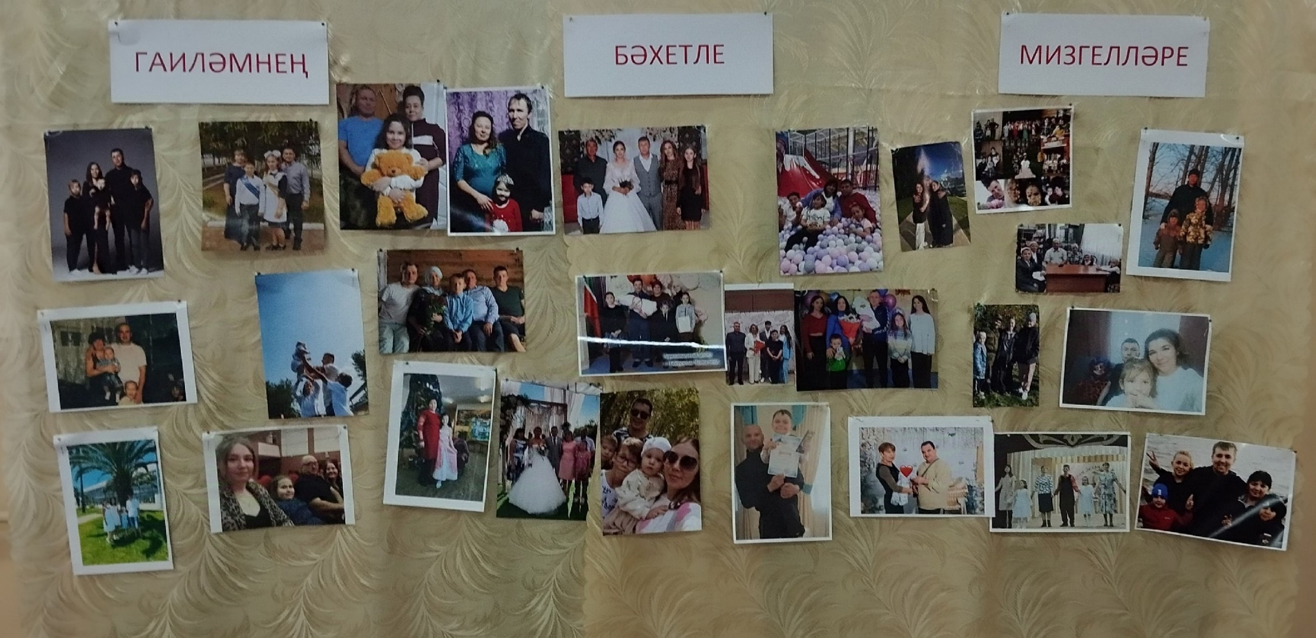
Вернисаж «Счастливые моменты моей семьи»

